Slide 1
잔디인형

Slide 2
실험목표
머리에서 잔디가 자라는 잔디 인형을 만들고
외떡잎식물의 특성을 알아봅시다.
실험 준비물
잔디씨, 파종상토, 스타킹, 투명컵, 장식물(눈, 솜공, 펠트지, 고무밴드)
** 가위, 물, 신문지

Slide 3
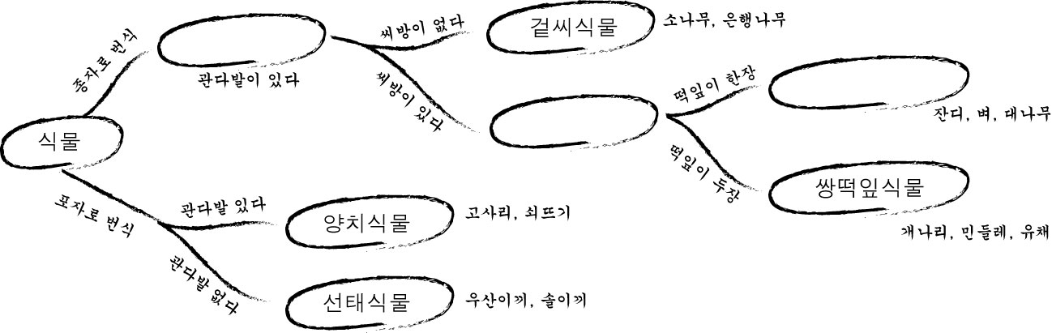
생각해보기

Slide 4
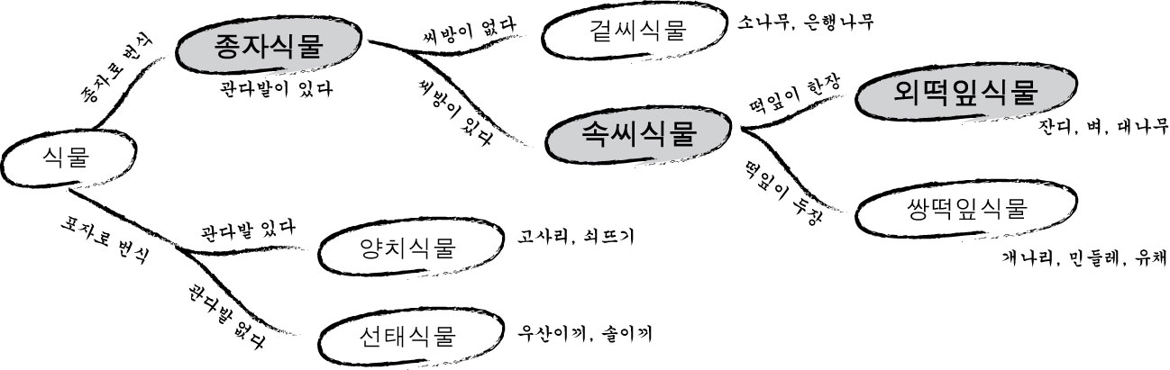
생각해보기

Slide 5
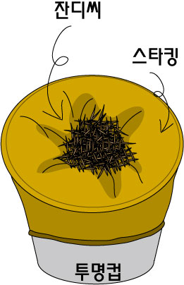
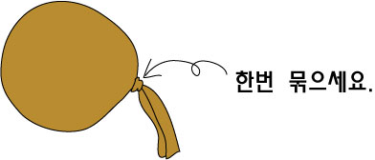
실험방법
1. 잔디씨를 물에 약 2~3시간 담가둡니다.
◎ 미리 담가두면 실험 시간이 단축됩니다.
2. 스타킹을 컵에 넣고 스타킹의 입구를
컵 입구에 씌워 흙을 넣기 좋게 만듭니다.
3. 먼저 잔디씨를 넣은 후에 흙을 넣습니다.
→ 잔디씨가 스타킹 바닥(발끝쪽)에 가도록 조절합니다.
그 후 흙을 넣으세요.
4. 스타킹을 팽팽하게 잡은 후 단단히 묶어 고정합니다.
스타킹 속 씨의 위치→

Slide 6
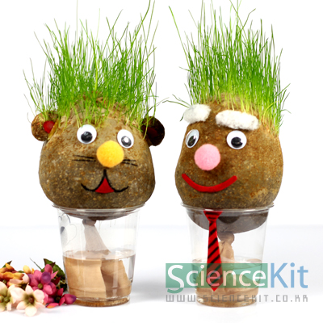
실험방법 : 꾸미기
4. 스타킹의 묶은 부분이 아래로 가도록 한 다음,
잔디인형을 예쁘게 장식합니다.
◎ 물에 젖어 떨어지지 않게 잘 붙여 고정해주세요.
◎ 고무밴드로 코, 귀 등을 잡아 묶어도 좋습니다.
5. 수조나 대야에 물을 받아 잔디인형이 흠뻑 젖도록
푹 담가주세요. (30초 이상)
6. 투명컵에 물을 절반 정도 붓고,
흙이 완전히 젖은 잔디인형을 올려줍니다.
◎ 스타킹을 묶은 부분이 물에 잠기도록 해주세요.

Slide 7
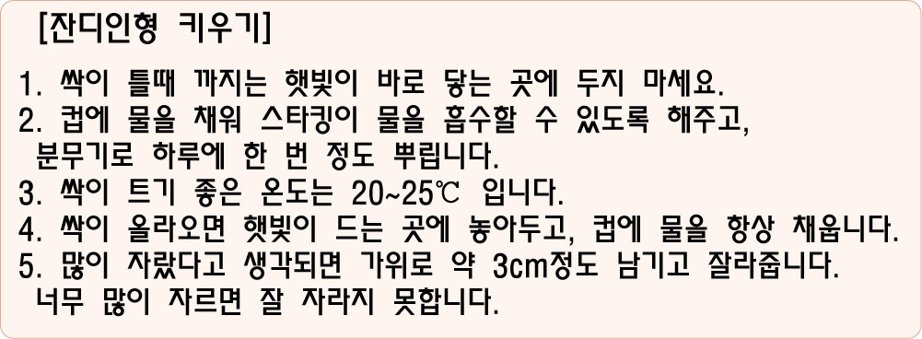

Slide 8
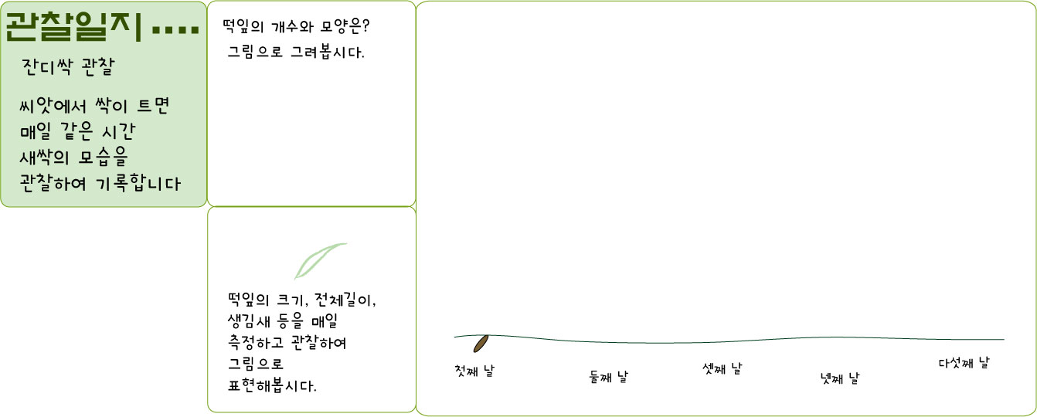
관찰일지 작성

Slide 9
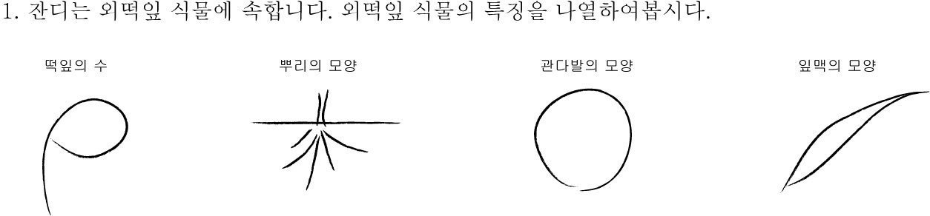
확인학습

Slide 10
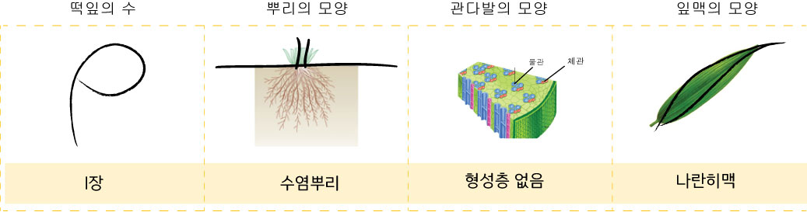
확인학습

Slide 11
원리학습
잔디(lawn grass)는 벼목 화본과의 여러해살이식물로 흔하게 볼 수 있는 식물입니다.
파란 정원을 꾸미거나, 조경의 목적으로 사랑받고 있습니다. 잔디의 줄기는 옆으로 길게 뻗고, 마다마다 줄기와 뿌리가 돋아납니다.
잔디의 씨앗을 심은 지 약 2~3일이 지나면 싹이 나기 시작하는데, 처음 돋아나온 것은 자엽초(떡잎집)입니다. 반투명한 색에 떡잎을 싸고 있는 형태이며, 좀 더 자라 약 0.8 cm정도 되면 자엽초의 윗부분을 뚫고 떡잎이 올라옵니다.
잔디는 외떡잎식물로 수염뿌리, 나란히맥을 가지며, 형성층이 없고 마디가 있습니다.
잔디 외에도 외떡잎식물에는 벼, 보리, 옥수수, 갈대, 강아지풀, 마늘, 귀리 등 우리 주변에서 쉽게 관찰할 수 있는 식물이 있습니다.

Slide 12


